Slide 1
Activity 全面解析
By 张朝旭

Slide 2
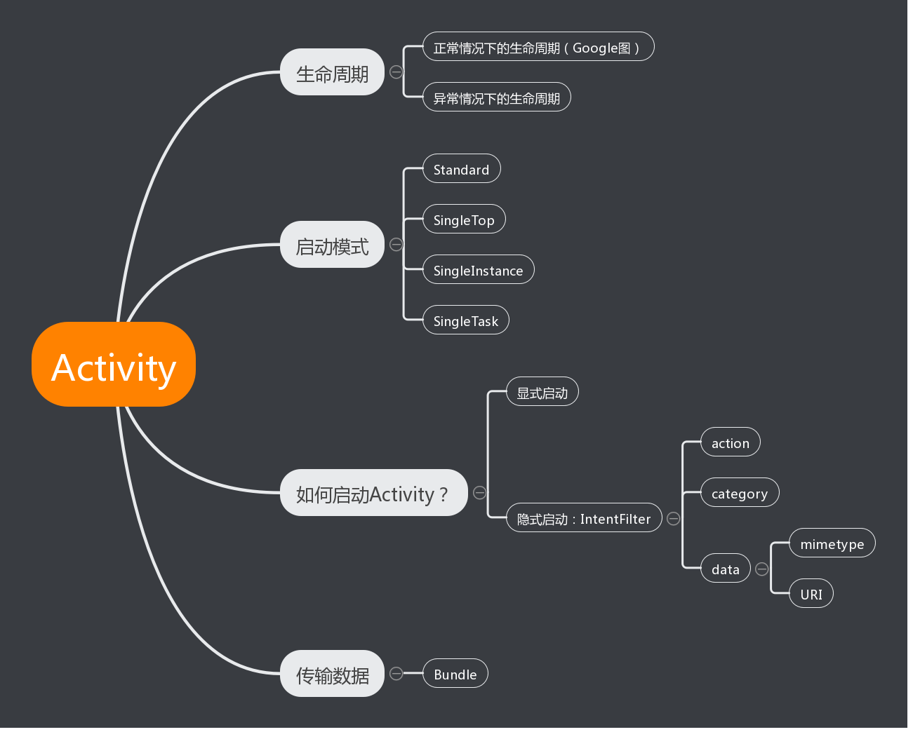

Slide 3
一、生命周期解析
正常情况下的生命周期
异常情况下的生命周期

Slide 4
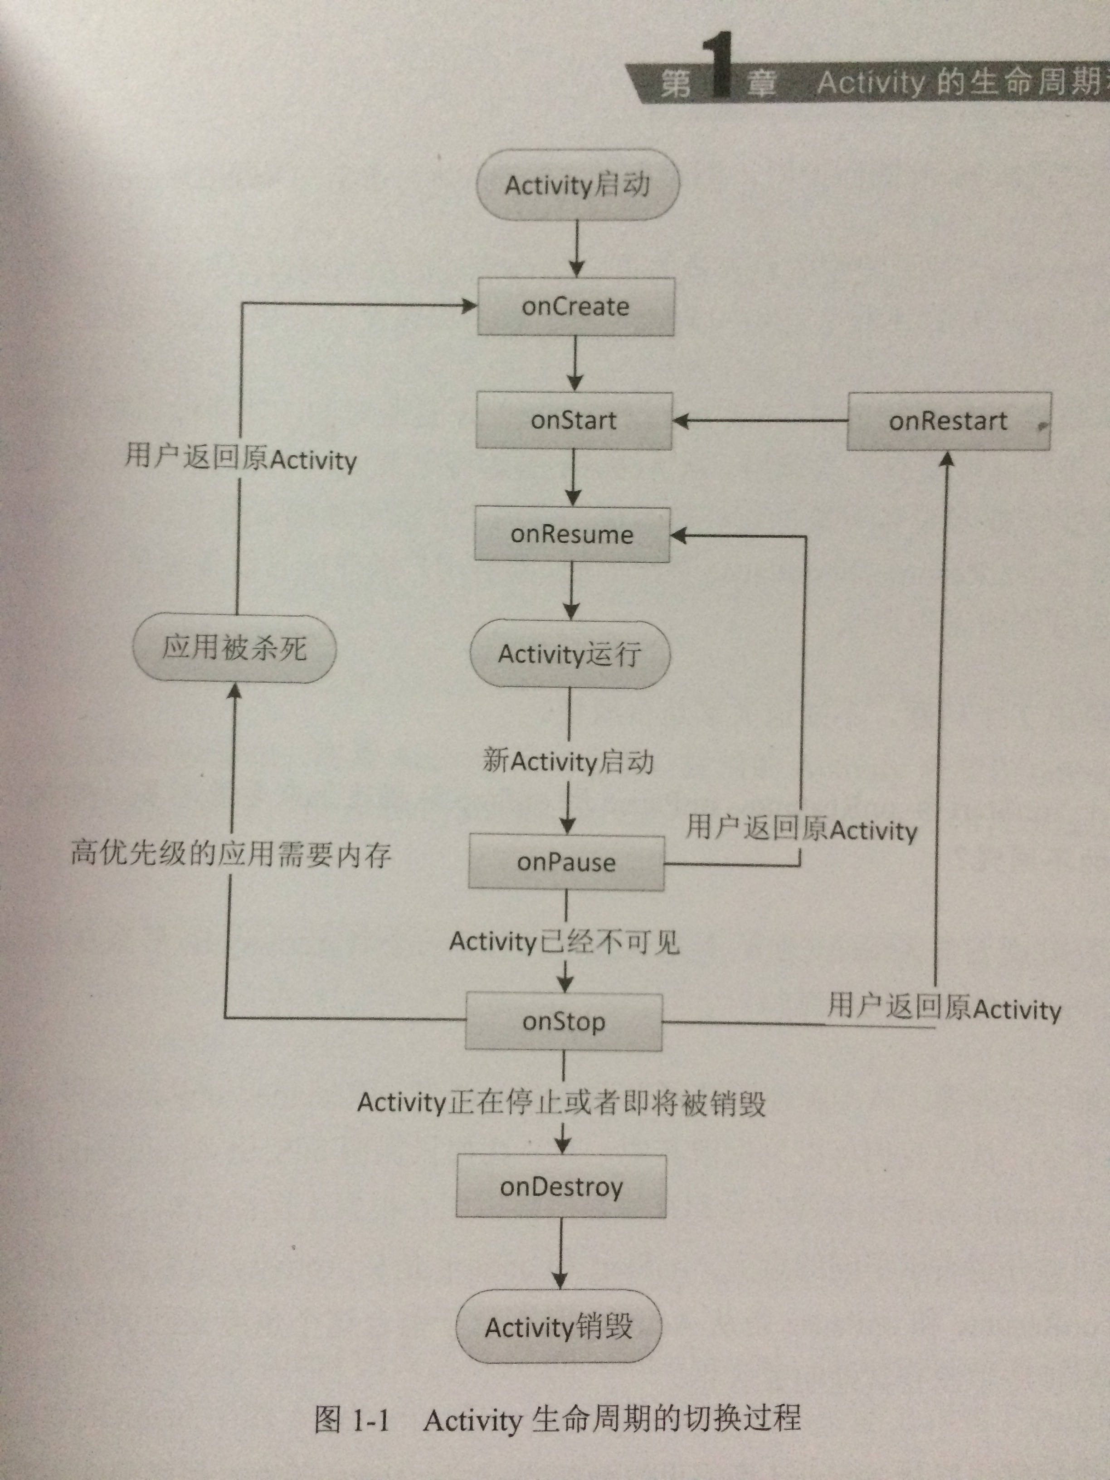

Slide 5
示例1

Slide 6
练习时间：（15-20min）
问题：在一个Activity中启动另一个Activity，两个Activity生命周期的变化？

Slide 7
如何去创建和启动另一个Activity？
1.创建新的Activity，并注册
2.创建一个Button用于启动Activity
3.编写代码启动新的Activity

Slide 8
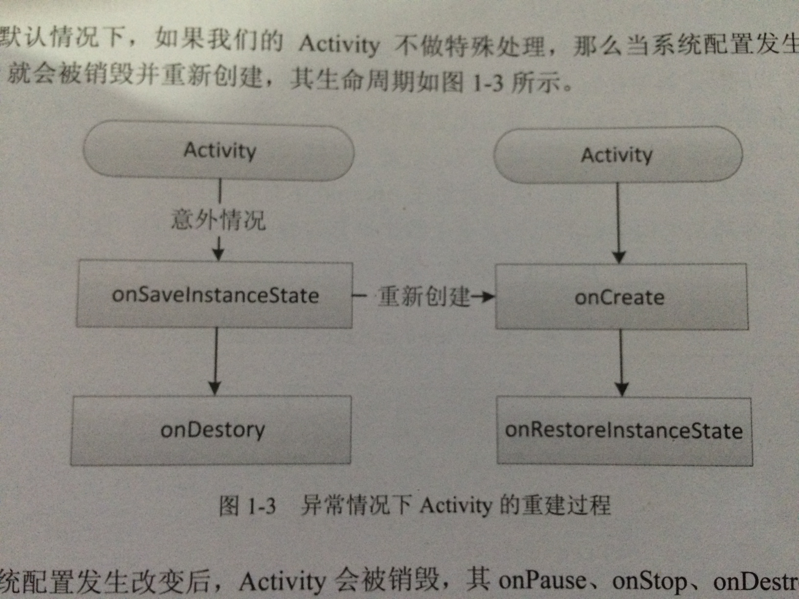
异常情况下的生命周期

Slide 9
示例2

Slide 10
二、Activity启动模式
standard
singleTop
singleTask
singleInstance

Slide 11
示例3

Slide 12
练习时间：（20min）
问题：尝试将启动模式设为singleTask或者singleInstance，思考与之前讲过的启动模式有什么不同的地方

Slide 13
示例4

Slide 14
三、启动一个Activity
隐式启动（Intent）
显式启动

Slide 15
作业：
1.自己整理Activity的相关知识，可以搜索博客或视频资料继续深入学习
2.预习Intent的内容，可自行上网查阅资料

Slide 16
课件和源代码会上传到q群和我的Github
Github：https://github.com/XuDeveloper/QuantaDemo

